Slide 1
Preveri svoje znanje

Slide 2
Na splošno o sladkorni bolezni
Kaj je hiperglikemija? razlog?
Kateri organ še posebno potrebuje zadostne količine glukoze? Zakaj?
Poglej kje se nahaja trebušna slinavki. Kakšna je njena naloga?

Slide 3
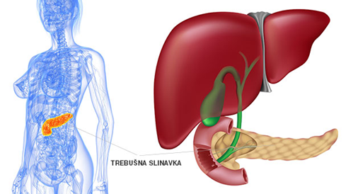
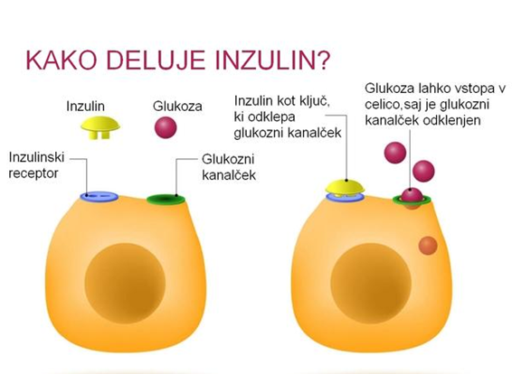
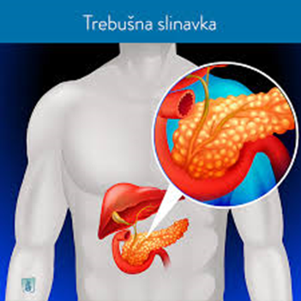
Poglej kje se nahaja trebušna slinavka ali pankreas. Kaj je inzulin? Encim, hormon? Kam se izloča iz trebušne slinavke?
Kaj je naloga inzulina?

Slide 4
PA GREMO……..PREVERI SVOJE ZNANJE
Kdaj se začne izločati inzulin? Pred hranjenjem, med ali po hranjenju?
Kaj se zgodi, če se inzulin izloča v minimalnih količinah?
Glukoza je v krvi preveč zaradi pomanjkanja delovanja inzulina, skozi kateri organ se potem izloči?
Pri pomanjkanju inzulina pride do pospešenega hujšanja. Razloži zakaj?
Kaj vse telesu povzroča neprimerno kopičenje glukoze?
Koliko je krvni sladkor pri zdravem bolniku pred obrokom in po obroku?
Na kakšen način postavijo diagnozo MTG.

Slide 5
Rešitve
Med hranjenjem, ko zazna porast glukoze
Glukoza se začne kopičiti v krvi
Skozi ledvica v urin, to povzroči dehidracijo
Zaužita hrana ne pride do celic, presnova se prilagodi, ko da bi človek stradal. Porabljati se začnejo zaloge maščob in beljakovin iz mišic.
Neostre slike, motnje vida-v očesni leči nabira sladka tekočina. Urin je bolj sladek-razmnoževanje bakterij. pekoče odvajanje vode, srbečico mokril in spolovil.
6,0 mmol/L in 11, 0 mmol/L
Preiskovanec popije pol litra vode s 75 g čiste glukoze. Če je krvni sladkor med 7,8 in 11 mmol/L je diagnoza potrjena.

Slide 6
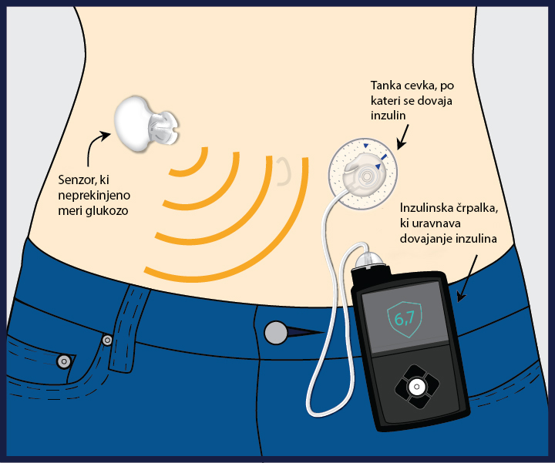
Sladkorna bolezen Tip 1 (pojavi do 30.leta)
Kako pride do sladkorne bolezni tipa 1?
Povzročena je avtoimunsko. Kaj to pomeni?
V kolikšnem času se ponavadi pojavi?
Simptomi.

Slide 7
rešitve
Odpoved beta celic trebušne slinavke in s tem pomanjkanje inzulina.
Telesni obrambni sistem zaradi napake v delovanju uniči svoje lastne beta celice.
Nekaj tednov do nekaj mesecev.
Bolnik navaja slabost in utrujenost, pojavita se izrazito povečana žeja in pogosto uriniranje (tudi ponoči), prisotno je hitro hujšanje.
Takoj ob odkritju bolezni je potrebno pričeti zdravljenje z inzulinom, ki traja do konca življenja. V nekaterih primerih lahko po prvem zagonu bolezni sledi prehodno obdobje, ko je potreba po dodanem inzulinu zelo majhna

Slide 8
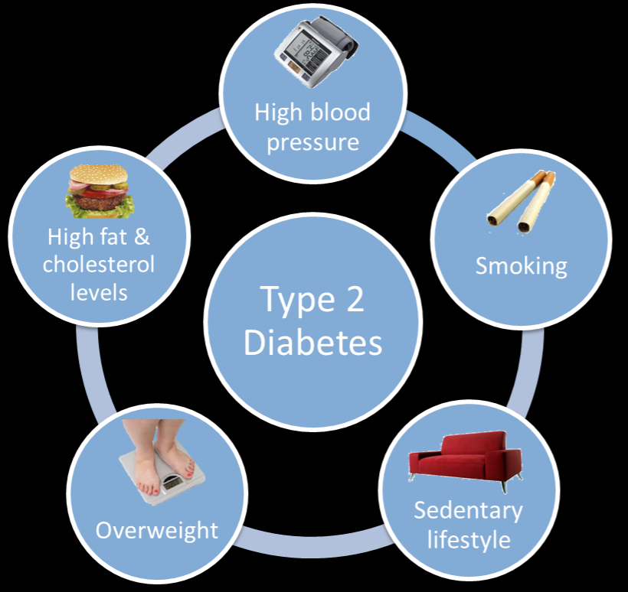
Sladkorna bolezen tipa 2
Kako pride do sladkorne bolezni tipa 2?
V katerem starostnem obdobju se pojavi?
Je bolezen genetsko pogojena ali pride do nje še zaradi kakšnih drugih razlogov?
Misliš, da bi lahko vsi razvili sladkorno bolezen, če bi živeli več kot 100 let? Namreč vsi naši organi namreč z leti postopno propadajo. Tako kot srce, ledvice, jetra in drugi, tako tudi trebušna slinavka s staranjem popušča.

Slide 9
Rešitve
Ponavadi pride najprej do povečane odpornosti celic na inzulin. V začetnem obdobju bolezni je inzulina dovolj ali celo preveč, vendar njegov učinek ni zadosten. Posledica je previsok krvni sladkor. Čez čas se trebušna slinavka iztroši, izločanje inzulina se prične postopno zmanjševati, urejenost glikemije se še poslabša.
Večinoma med 60. in 70. letom starosti. V zadnjem času pa se starostna meja spušča. Vse več je bolnikov, ki sladkorno bolezen tipa 2 razvijejo že kmalu po 45. letu starosti ali celo še prej, tudi v otroštvu.
Da, je pa odvisno tudi od prehranjevalnih navad. Pojavi se pri ljudjeh, ki uživajo prevelike količine nezdrave hrane in se premalo gibajo.
Če bi vsi živeli 100 let in več, bi jo najverjetneje razvili vsi.

Slide 10
Zakaj lahko pri nosečnicah pride do sladkorne bolezni in kasneje izzveni?
Kateri tip sladkorne vse bolj narašča v današnjem času?
Kolikšen je odstotek bolnikov s sladkorno boleznijo tipa2 v Sloveniji?
Kaj pomeni ketoacitoza?

Slide 11
Rešitve
V obdobju nosečnosti pride do hormonskih sprememb, katerih posledica je zmanjšana občutljivost tkiv na inzulin. Posledično krvni sladkor poraste
Sladkorna bolezen tipa 2
6% vseh sladkornih bolnikov. 90% je bolnikov s sladkorno boleznijo tipa 2
Pomanjkanje inzulina je tedaj namreč že tolikšno, da se glukoza, ki je sicer glavni vir energije, ne more več 12 uporabljati in se prične kopičiti v krvi. Telo mora zato uporabiti nadomestni vir energije, to pa so tudi maščobe. Pri razgradnji maščob med drugim nastajajo posebne snovi, imenovane ketoni, ki v večjih količinah povzročajo zakisanje organizma (acidozo). Posledica sta slabost in bruhanje, prisoten je lahko zadah po acetonu, bolnik hitreje in globoko diha.

Slide 12
Preglej še….
Kaj je;
DAHS
HIPOGLIKEMIJA
DIABETIČNA NOGA!

Slide 13
Diabetični aketotični hiperosmolarni sindrom (DAHS): Inzulina je še dovolj, da prepreči razgradnjo maščob s tvorbo ketonov in posledično ketoacidozo, hkrati pa ga je vendarle premalo, da bi preprečil porast krvnega sladkorja in posledično izgubo tekočin.
HIPOGLIKEMIJA-prenizek krvni sladkor. Razlog: zdravljenje (zdravila za zniževanje krvnega sladkorja): prevelik odmerek, prevelika telesna obremenitev, premajhen obrok.
Če krvni sladkor še dodatno pade, lahko človek izgubi zavest in pade v komo. Prva pomoč ob začetnih znakih hipoglikemije je, da bolnik popije ali poje nekaj sladkega (kozarec sladkega soka, bombon, energijsko ploščico, vrečko sladkorja za slajenje kave, kos kruha, itd.). V hujših (in na srečo redkejših) primerih hipoglikemične kome je potrebno takoj poiskati pomoč zdravnika, ki bo glukozo nadomestil neposredno preko infuzije v žilo.

Slide 14
Preveri svoje znanje še tukaj:
https://www.diabetes-zveza.si/solska-tekmovanja/vprasalniki-in-resitve/
Tu so pole iz prejšnjih let. Pri vprašanjih, ki vključujejo prehrano bolnikov bodi previden, ker se z leti smernice, spreminjajo.

